Slide 1



Slide 2
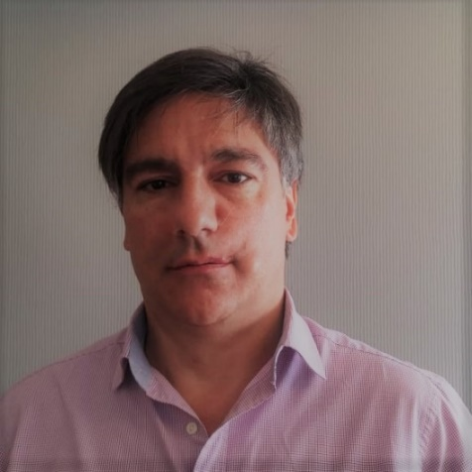
Sócio Fundador da DI BLASI Consultoria Financeira, com atuação no ramo de consultoria de valores mobiliários para clientes do segmento de investidores institucionais, fundos de previdência, empresas não-financeiras e pessoas físicas.
Consultor de Valores Mobiliários pela Comissão de Valores Mobiliários – CVM.
Professor da Fundação Getúlio Vargas – FGV e do Instituto Brasileiro de Mercado de Capitais – IBMEC
Fone: (21) 98200-6716
E-mail: prblasi@hotmail.com
Paulo Di Blasi

Slide 3
Seleção de Fundos Líquidos
Processo de Seleção de Fundos e Gestores
Mandato e Amostra
Consolidação de investimentos com características semelhantes em termos de risco, rentabilidade esperada, prazo, estratégia, entre outros, facilitando a seleção de estratégias de investimento e a avaliação do gestor.
Critérios Quantitativos
Preservação de capital, Consistência de retornos, comparativos com a indústria.
Critérios Qualitativos
Na avaliação qualitativa serão considerados o modelo de gestão, risco, controle, compliance e negócio sobre o gestor de recursos.

Slide 4
Seleção de Fundos Líquidos
Processo de Seleção de Fundos e Gestores – Critérios Quantitativos
PRESERVAÇÃO DE CAPITAL
Efeito Cauda
Máxima Queda
Retorno Mensal Negativo
CONSISTÊNCIA DE RETORNOS
Posição nos Grupos
Retorno Absoluto
COMPARATIVO DA INDÚSTRIA
Índice de Sharpe
Retorno de Benchmark

Slide 5
Seleção de Fundos Líquidos
Critérios Quantitativos - Preservação de Capital
Quantificar e classificar, os fundos que mais vezes entregaram retorno negativo, observando também, a volatilidade desses retornos, para entender qual a magnitude da queda. E através do levantamento do drawdown histórico, entender qual fundo entregou uma pior queda em cenário adverso.
Efeito de cauda: Observar o quanto é efetiva a mitigação de risco do gestor, tentando eliminar os fundos que tomam posições muito desbalanceadas no critério de risco x retorno. Deve-se calcular o retorno diário de cada fundo, para toda a amostra. Em seguida calculamos a média somente dos números negativos. .
Número de Retornos Negativos: Observa as gestoras que tem janelas mensais com menor histórico de perda de capital..
Máxima Queda (Drawdown): observar o máximo que historicamente o fundo perdeu em uma janela adversa de retorno.

Slide 6
Seleção de Fundos Líquidos
Critérios Quantitativos – Consistência dos Retornos
Fundos que apresentam retornos de forma consistente ao longo do tempo. Os retornos mensais dos fundos da mesma estratégia são agrupados em grupos, os fundos que possuem menor variação de posição mensal são ordenados e ponderados pela sua posição na amostra, ou seja, quanto mais vezes um fundo aparece melhor classificado, sem mudar sua posição frente aos grupos, melhor sua classificação.
Posição dos retornos dentro dos grupos: Com a tabulação dos retornos mensais, definimos para cada mês, o valor mínimo, de 1º grupo, mediana, 3º grupo e máximo.
Retorno Absoluto: Classificação dos fundos que possuem os melhores retornos de longo prazo.

Slide 7
Seleção de Fundos Líquidos
Critérios Quantitativos – Comparativo da Indústria
Fundos que se destacam pela sua relação final de risco retorno e retorno do benchmark. São analisados comparativamente o índice Sharpe de cada um deles e seu retorno de longo prazo.
Índice Sharpe: O Índice de Sharpe nos mostra os fundos com boa relação entre risco x retorno.
Retorno de benchmark: Procuramos observar o número de meses que cada fundo se manteve próximo do benchmark definido. Não só isso, como também o alfa médio gerado.
A nota final COMPARATIVO DA INDÚSTRIA será a média entre o Índice Sharpe e o retorno do benchmark.

Slide 8
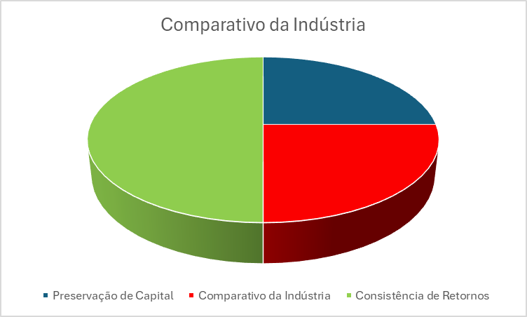
Seleção de Fundos Líquidos
Critérios Quantitativos – resultado do ranking
Como resultado final para o processo quantitativo, todos os fundos da amostra receberão uma nota em acordo aos critérios avaliados de onde deriva-se um ranking com vários fundos organizados conforme o resultado obtido. Esta nota é baseada na ponderação entre as notas obtidas em cada um dos critérios principais considerados nos cálculo quantitativo.

Slide 9
Seleção de Fundos Líquidos
Critérios Quantitativos – resultado do ranking

Slide 10
Seleção de Fundos Líquidos
O investidor deve selecionar os ativos da sua carteira de forma a obter a melhor relação retorno/risco.
A Fronteira Eficiente limita, dentre todas as combinações possíveis entre os ativos, somente aquelas as quais tornam a carteira total uma carteira eficiente.
Sendo assim, cada adicional de risco desse portfólio deve trazer um adicional de retorno.
Para delimitar essa Fronteira é necessário o cálculo de alguns indicadores de risco dos ativos individuais e da carteira como um todo.

Slide 11
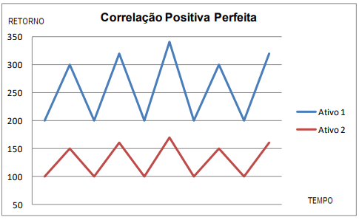
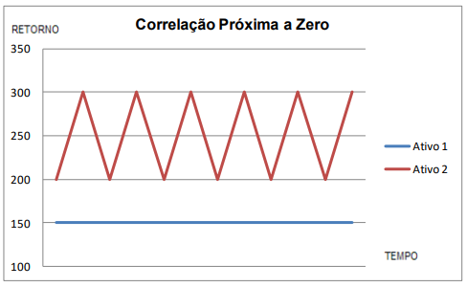
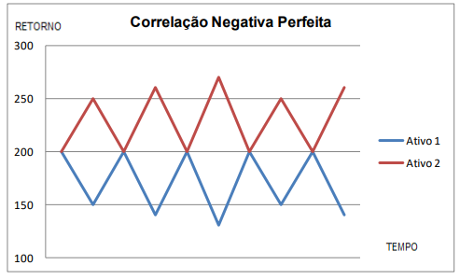
Seleção de Fundos Líquidos
Correlação
Quando a correlação entre dois ativos = 1
O retorno de um ativo é superior à média quando o retorno do outro é inferior à média e vice-versa.
Quando a correlação entre dois ativos -1

Slide 12
Seleção de Fundos Líquidos
Matriz das Correlações |  | Indicadores Relevantes |  |  |  | Fundos de Investimentos SEM cotas |  |  |  | Fundos de Investimentos COM cotas
 |  | Selic | IPCA | Ibovespa | Dólar | RF | Multim. | Ações | Cambial | RF | Multim. | Ações | Cambial
Indicadores Relevantes | Selic | 100,00 | (55,42) | 5,00 | 26,35 | 27,04 | 49,58 | 27,87 | 33,94 | 81,62 | 3,96 | 13,46 | 33,52
 | IPCA | (55,42) | 100,00 | (34,63) | (27,66) | 24,45 | (31,46) | (28,01) | (27,12) | (20,97) | 4,63 | (30,31) | (26,96)
 | Ibovespa | 5,00 | (34,63) | 100,00 | (66,64) | 31,30 | 51,75 | 76,66 | (70,43) | (4,02) | 69,10 | 85,53 | (70,83)
 | Dólar | 26,35 | (27,66) | (66,64) | 100,00 | (22,15) | (15,00) | (69,55) | 96,50 | 15,59 | (59,96) | (67,60) | 96,69
Fundos de Investimento SEM cotas | RF | 27,04 | 24,45 | 31,30 | (22,15) | 100,00 | 70,08 | 40,35 | (26,15) | 34,69 | 72,23 | 39,71 | (26,69)
 | Multim. | 49,58 | (31,46) | 51,75 | (15,00) | 70,08 | 100,00 | 57,35 | (20,64) | 45,84 | 75,80 | 66,75 | (20,75)
 | Ações | 27,87 | (28,01) | 76,66 | (69,55) | 40,35 | 57,35 | 100,00 | (65,65) | 17,86 | 70,05 | 91,16 | (66,30)
 | Cambial | 33,94 | (27,12) | (70,43) | 96,50 | (26,15) | (20,64) | (65,65) | 100,00 | 20,56 | (64,07) | (73,21) | 99,94
Fundos de Investimento COM cotas | RF | 81,62 | (20,97) | (4,02) | 15,59 | 34,69 | 45,84 | 17,86 | 20,56 | 100,00 | 16,11 | 12,17 | 20,88
 | Multim. | 3,96 | 4,63 | 69,10 | (59,96) | 72,23 | 75,80 | 70,05 | (64,07) | 16,11 | 100,00 | 77,64 | (64,10)
 | Ações | 13,46 | (30,31) | 85,53 | (67,60) | 39,71 | 66,75 | 91,16 | (73,21) | 12,17 | 77,64 | 100,00 | (73,45)
 | Cambial | 33,52 | (26,96) | (70,83) | 96,69 | (26,69) | (20,75) | (66,30) | 99,94 | 20,88 | (64,10) | (73,45) | 100,00

Slide 13
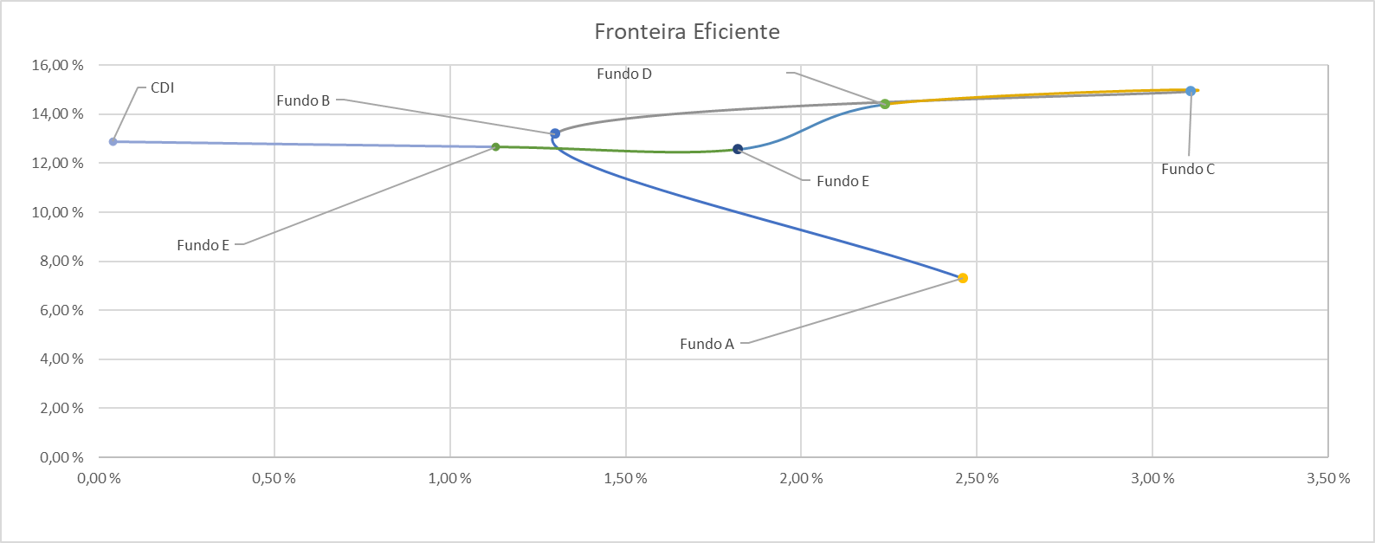
Seleção de Fundos Líquidos
Fronteira Eficiente

Slide 14
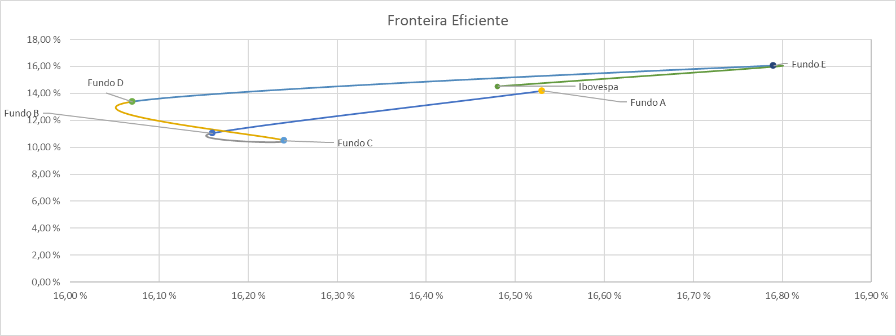
Seleção de Fundos Líquidos
Fronteira Eficiente

Slide 15
Obrigado
Fone: (21) 98200-6716
E-mail: prblasi@hotmail.com

